Slide 1







Hello，Kitty~
POWERPOINT TEMPLATE
第二课

Slide 2

PART 04
创建第一个App Inventor项目

Slide 3


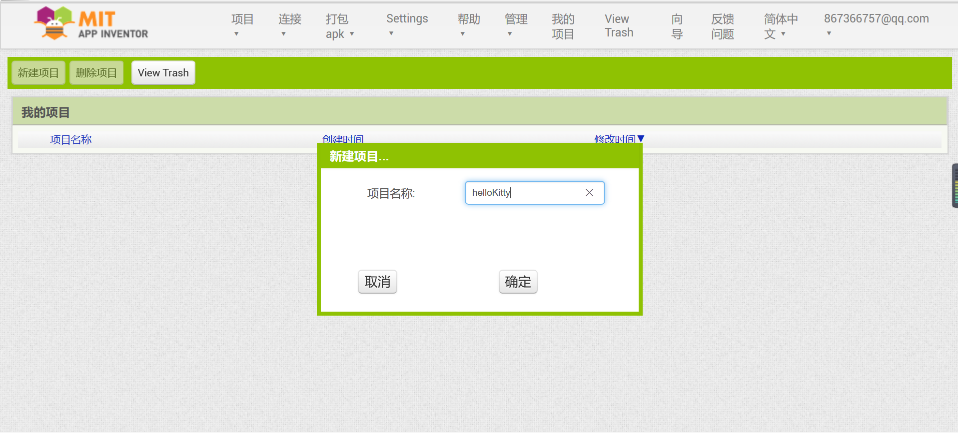
创建第一个App Inventor项目
The user can demonstrate on a projector or computer
登录后进入开发页面，点击新建项目，输入它的名称：
标题文字添加

Slide 4
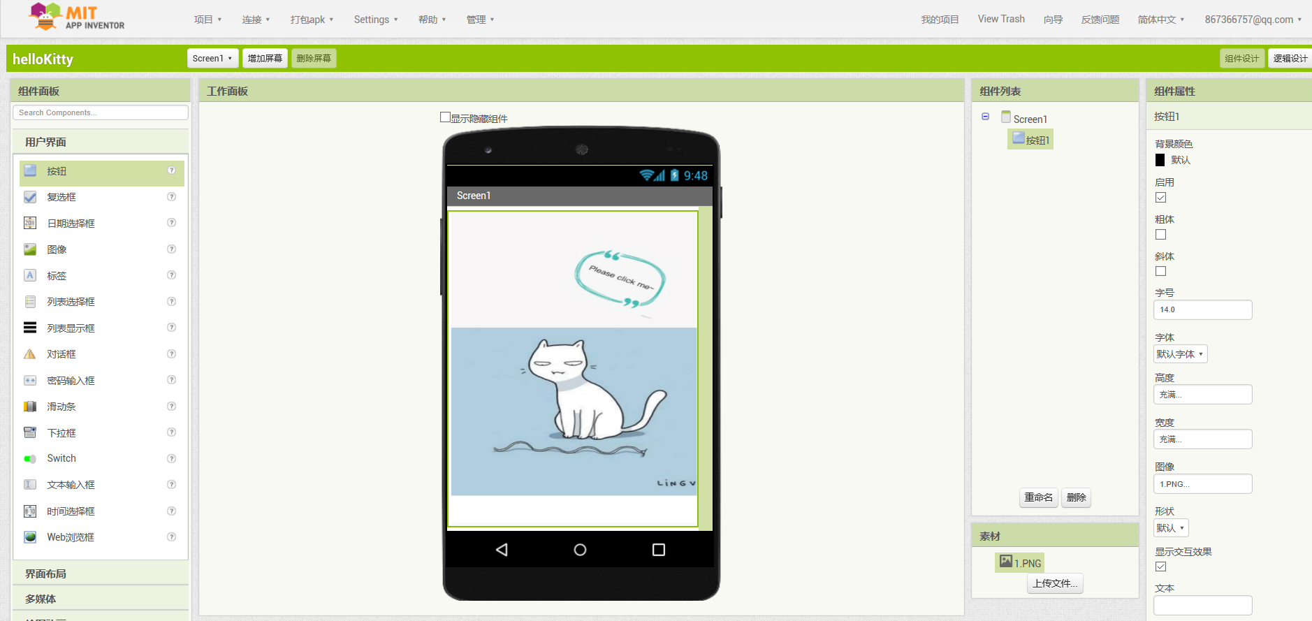
创建第一个App Inventor项目
The user can demonstrate on a projector or computer
首先拖入一个按钮组件，将其图片设置为猫咪1的图片，并选择高度宽度填满，文本内容删去。
标题文字添加

Slide 5
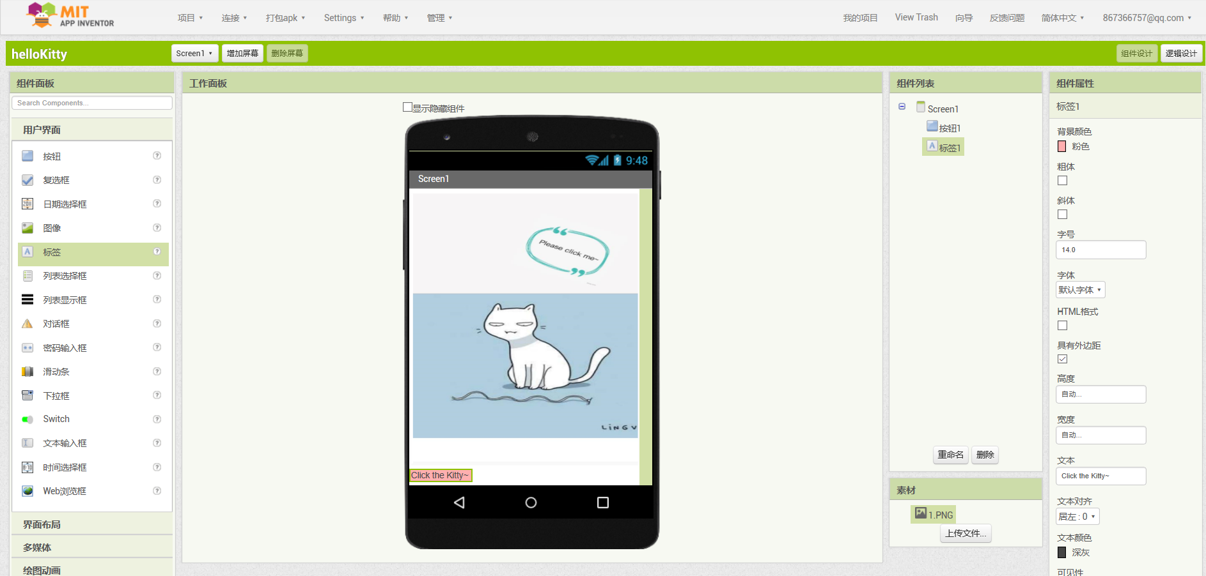
创建第一个App Inventor项目
The user can demonstrate on a projector or computer
然后拖入一个新标签，文本内容为Click the Kitty~，背景颜色为粉色，字体颜色为深灰色。
标题文字添加

Slide 6
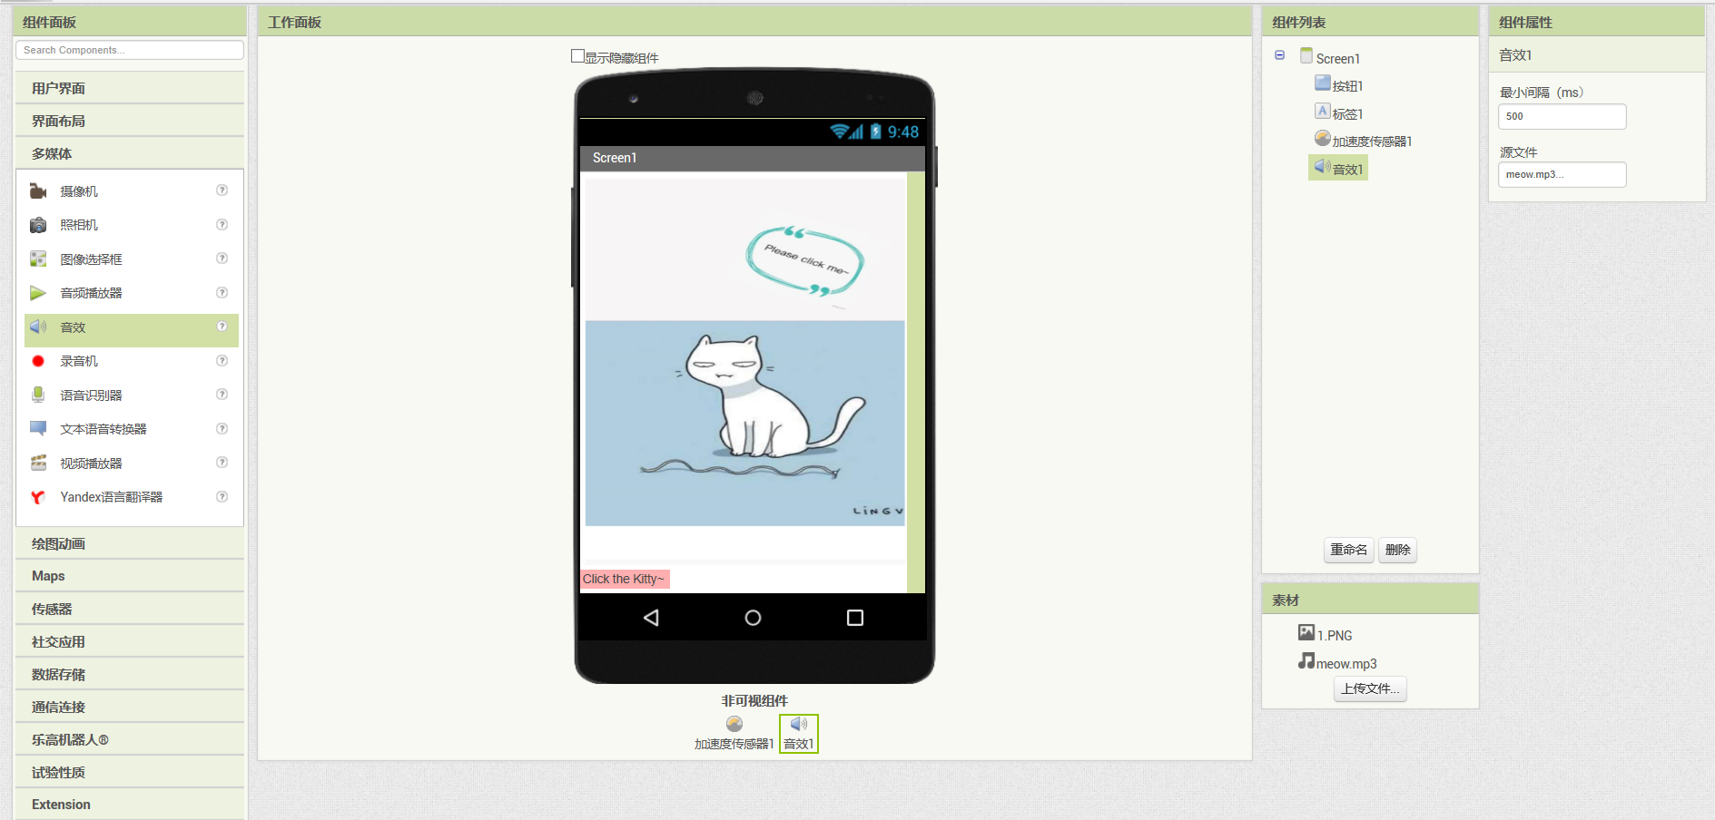
创建第一个App Inventor项目
The user can demonstrate on a projector or computer
为了小猫的叫声，加入一个音效组件，并将其源文件定为相应mp3，为了使用震动手机可以猫叫的效果，还要加入加速度传感器组件。
标题文字添加

Slide 7
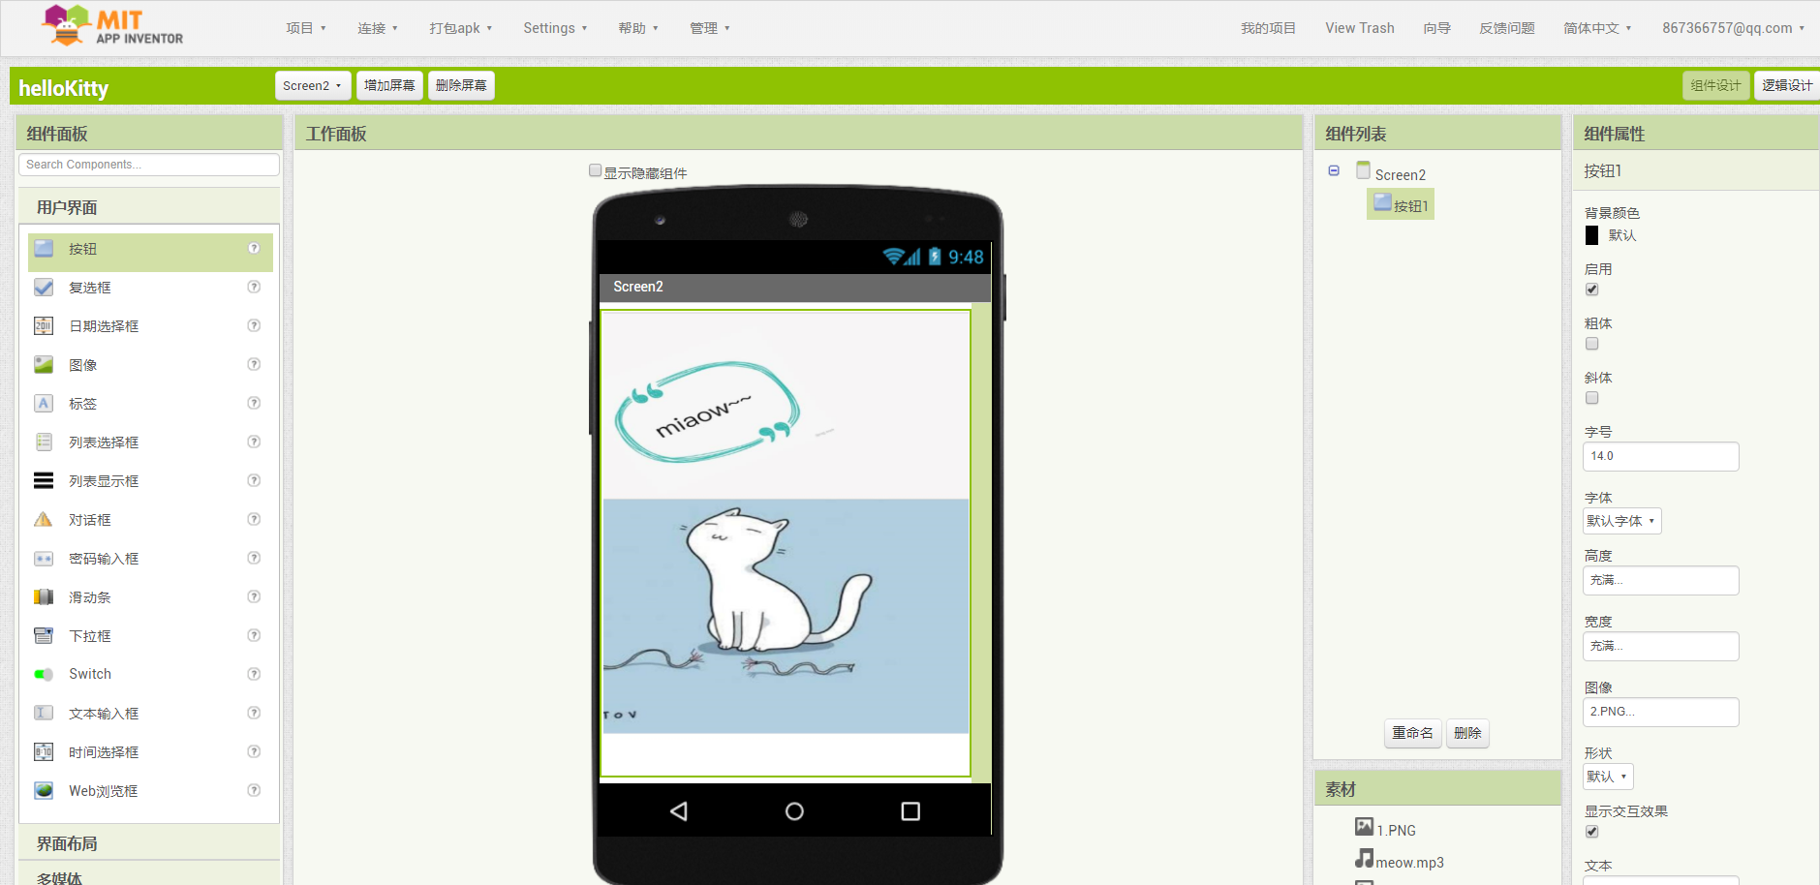
创建第一个App Inventor项目
The user can demonstrate on a projector or computer
增加screen2，添加一个按钮，操作同screen1的按钮添加操作，将图片设置为猫咪2.jpg
标题文字添加

Slide 8
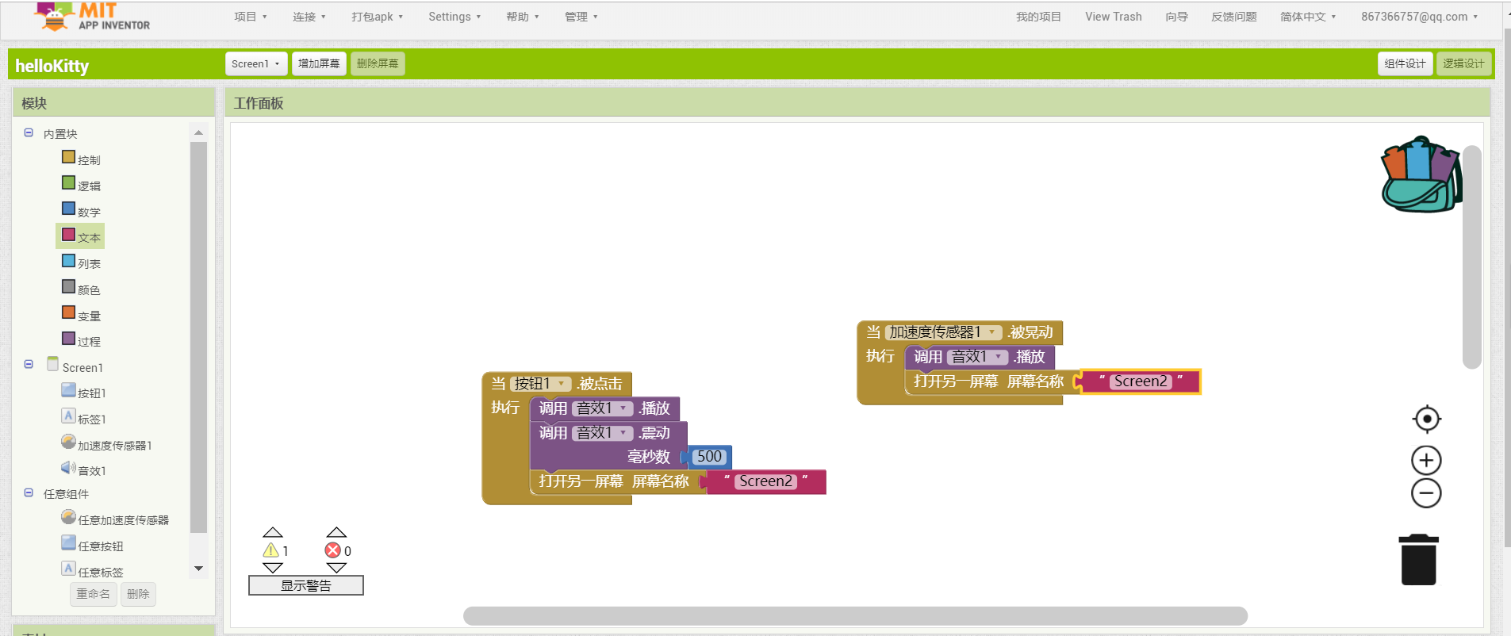
创建第一个App Inventor项目
The user can demonstrate on a projector or computer
接下来开始逻辑设计。首先在screen1中要做到，每次晃动手机或者点击屏幕就能跳动到screen2中去，并且手机还要发出震动和猫咪的叫声。所以要分成两部分。一部分来传达晃动手机的作用，一部分传达点击图片的作用。分别使用按钮1的模块和加速传感器的模块。两者逻辑类似。
标题文字添加

Slide 9
创建第一个App Inventor项目
The user can demonstrate on a projector or computer
首先为了发出猫咪的叫声，所以要添加音效播放的模块，为了跳转到screen2，需要添加一个“打开另一个屏幕“的逻辑组件。按钮和加速传感器部分不同的一点是，按钮不会自带震动，所以要加上音效的震动模块，自己设置震动时间。而加速度传感器本身自带震动，所以不用添加该组件。
标题文字添加

Slide 10
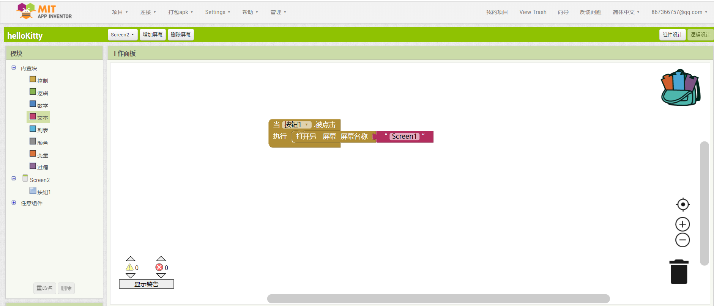
创建第一个App Inventor项目
The user can demonstrate on a projector or computer
接下来screen2的逻辑设计就很简单了。在screen2中，只需要点击图片返回screen1功能即可。这时只需要添加按钮的点击模块，并加上“打开另一屏幕”的事件即可。
标题文字添加

Slide 11
创建第一个App Inventor项目
The user can demonstrate on a projector or computer
小猫咪现在就可以发出可爱的叫声啦~
为了让小猫咪在小朋友的手中变得更加可爱，这里给出了两个任务：
请小朋友们尝试着选取自己喜欢的猫咪图片跟着教程做一个自己的hello Kitty吧~
接下来的任务是，请小朋友们尝试着把screen1的按钮点击触发事件的范围缩小到猫咪本身吧！
如果当前完成这项任务还有难度，可以先学习接下来的课程再尝试完成这项任务噢！
标题文字添加

Slide 12
再见
POWERPOINT TEMPLATE

